Slide 1
Sherry化妆品销售系统
Forus项目小组
2010-01-15

Slide 2
我们的工作
基本实现项目初期定义的全部需求，达到
预期的目标
实现电子商务基本要求（除银行接口部分）
共实现8个模块，29个大功能点
文档按性质装订成册11本，共743页
SVN版本提交更新937次

Slide 3
我们的工作
代码量统计 查看详细数据信息
项目代码行数（不包含测试）：
程序行总数： 29002 (共163个文件)
代码行总数： 23555 (80.77%)
注释行总数： 2564 (8.79%)
空白行总数： 3045 (10.44%)

Slide 4
我们的工作
代码量统计
测试代码
程序行总数： 2077 (共13个文件)
代码行总数： 1087 (52.34%)
注释行总数： 784 (37.75%)
空白行总数： 206 (9.92%)

Slide 5
我们的工作
SVN状态

Slide 6
我们的特色
Forus
力求规范
注重过程
分工协作
勇于探索

Slide 7
Frous项目小组成立及立项
项目小组成立伊始便着手制定自己的规范：
明确人员角色分工
明确文档命名规范
将CMM能力成熟度模型与项目开发结合

Slide 8
确定CMM能力成熟度模型
在我们看来，1级的组织经常碰壁，2级和3级
的组织开始知道壁垒在哪里，而4级和5级的组织
开始在为他们的竞争对手设置壁垒。
——John Major
（摩托罗拉软件方案部前高级副总裁）

Slide 9
CMM的五个级别
初始级
已定义级
优化级
可重复级
受管理级

Slide 10
建立配置管理库
根据CMM的要求建立配置管理库：
明确目录层次结构
注意文档管理记录
工作过程小组及时发现问题并讨论

Slide 11
项目进行过程不断调整
随着项目和课程的进行，我们不断调整：
增加PSP、TSP等配置项
删除不需要的部分配置项
不断摸索，寻找适合我们的方式

Slide 12
建立工时管理系统
架设One point Project系统进行管理：
系统展示
制定工作计划和安排 展示甘特图
不断调整并记录时间安排 展示甘特图

Slide 13
在技术方面不断学习
.NET 是一种较成熟的技术，我们需要学习的
东西相对多一点，尝试采用较高层次技术：
设计一种比较好的架构
使用MemberShip权限管理
采用映射机制进行数据显示

Slide 14
程序架构的特色
抽取公共模块，以方便复用
使用实体类进行数据传递，增加灵活性
对异常控制，避免暴露系统错误信息
三层架构，方便后期维护和二次开发
全部配置信息在web.config中统一管理

Slide 15
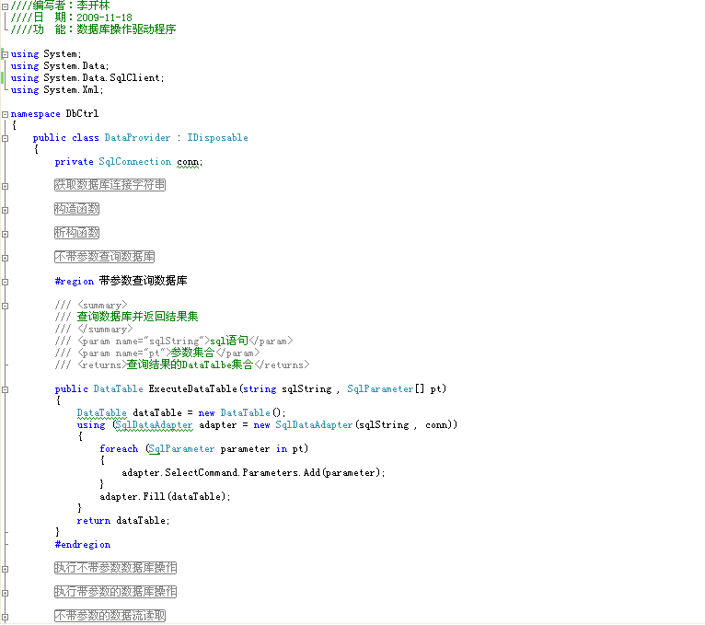
部分代码展示

Slide 16
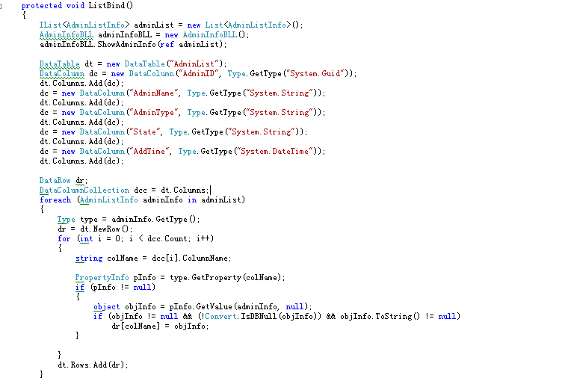
映射机制

Slide 17
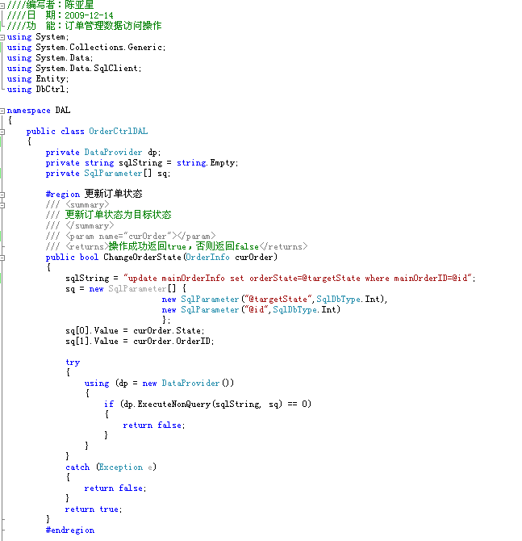
数据访问层

Slide 18
质量保证
整个项目开发过程中时刻监控产品质量
及时发现项目开发过程中的问题
记录项目开发过程中问题，为以后参考
详细设计评审报告单
详细设计评审记录表

Slide 19
风险管理
及时发现问题并讨论解决方案
估计潜在风险并提前预防
维护风险库为后期的项目开发做积累

Slide 20
项目监控
每个阶段相应角色主要负责
每周至少一次会议，总结并做小计划
及时发现问题并与组员讨论解决方案

Slide 21
注重积累
制作文档模板，并在开发过程中不断维护
将程序中的公共模块抽取并维护
CMM的标准基本符合可重复级的要求

Slide 22
任重道远
历时十六周，Forus小组每天都在成长。
非常感谢学院每位老师的辛苦付出，在此谨
代表Forus项目小组全体成员祝项目实践课程
越做越好。

Slide 23
Sherry化妆品销售系统展示

